Slide 1
２眼マルチセンサーカメラ
システム設計資料
Ver 1.00
2023年 9月

Slide 2
0．はじめに

Slide 3
本書の位置づけとその他情報の参照先
本書は、SE各位がシステムを設計・導入・設定するための情報を記載したものになります。
本書に未掲載の情報については、以下をご参照ください。
①商品仕様/機能の概要説明：商品説明資料
②設定・操作の詳細説明：Webガイド ・ユーザーマニュアル
Webガイド：
https://i-pro.com/products_and_solutions/en/WVS85702F3L/ja/html/WV-S85702-F3L_webguide_ja/index.html
ユーザーマニュアル：
https://ipro.com/products_and_solutions/en/UserManual/ja/html/UserManual_ja/index.html
カタログダウンロードはこちら

Slide 4
モデルラインナップ
シリーズ | 機種品番 | 解像度
 | WV-S85702-F3L | 4K
 | WV-S85402-V2L | 4MP
 | WV-U85402-V2L | 4MP

Slide 5
目次
設計・導入
1-1．従来モデルとのスペック比較
1-2．撮像モードと留意事項
1-3．解像度と最大フレームレートの制限事項
1-4．配信性能について
1-5．対応AIアプリケーション
1-6．SDT（システムデザインツール）でのシステム設計
施工・調整
2-1．取扱説明書（設置編）へのアクセス方法
2-2．開梱・同梱物の確認
2-3．microSD メモリーカードについて
2-4．設置について
2-5．設置サイズについて
2-6．「かんたん設定」による画角調整について
2-7．IR-LED光の反射回避調整
設定
3-1．初期設定
3-2．カメラブラウザ画面について
3-3．コリドールモードについて
3-4．撮像モードについて
3-5．DualモードでのAI検知設定について
3-6．iCT（i-PRO 設定ツール）での設定
3-7．工場初期化の手順
【参考】２眼マルチカメラの活用例（動画）

Slide 6
１．設計・導入

Slide 7
1-1. 従来モデルとのスペック比較①：４Kモデル（Sシリーズ）
 | WV-S85702-F3L (４K x2） | WV-S8574L（４K x4）
映像コーディック | H.265 (or H.264) (1)-(2), JPEG(1) | H.265 (or H.264) (1)-(2), JPEG(1)
最大解像度 | [16:9] 3840 x 2160 | [16:9] 3840 x 2160
最大フレームレート | 15fps | 15fps
撮像モード | 16:9(15fps / 12.5fps) | 16:9(15fps / 12.5fps)
光学ズーム | 1x | 1x
視野角 | [H] 104゜ [V] 56゜ | [H] 108゜ [V] 56゜
画角調整範囲 | [PAN] -50゜～ ＋230゜ [TILT] +10゜～ +105゜ [YAW] ±90゜ [TWIST] 非対応 | [PAN] ±125゜ [TILT] +10゜～ +105゜ [YAW] ±90゜ [TWIST] ±30゜
ダイナミックレンジ | 120dB | 120dB
最低照度（カラー時） | 0.084 lx [30IRE] 0.12 lx [50IRE] | 0.084 lx [30IRE] 0.12 lx [50IRE]
画像回転 | 0°(Off) ／ 90°／ 180°(上下反転) ／ 270° | 0°(Off) ／ 90°／ 180°(上下反転) ／ 270°
SDカードスロット | 1 | 1
AIアプリケーション インストール可能数 | 4 | 4
AIアプリケーション 最大使用可能メモリ量 | ROM : 150MB RAM : 250MB | ROM : 150MB RAM : 200MB (※計画的には250MBまで拡張予定)
＊基本、太文字は変更点。（青字：良化点 赤字：劣化点）

Slide 8
1-1. 従来モデルとのスペック比較②：４MPモデル（Sシリーズ ／ Uシリーズ）
 | WV-S85402-V2L (Sシリーズ ４MP x2) | WV-U85402-V2L (Uシリーズ ４MP x2) | WV-S8544L（４MP x4）
映像コーディック | H.265 (or H.264) (1)-(4), JPEG(1)(2) |  | H.265 (or H.264) (1)-(4), JPEG(1)(2)
最大解像度 | [16:9] 2688 x 1520 |  | [16:9] 2688 x 1520
最大フレームレート | 30fps |  | 30fps
撮像モード | 16:9 (30fps/25fps) |  | 16:9 (30fps/25fps)
光学ズーム | 2.5 x |  | 2.5 x
視野角 | [H] Wide: 100゜ / Tele: 43゜ [V] Wide: 56゜ / Tele: 24゜ |  | [H] Wide: 100゜ / Tele: 43゜ [V] Wide: 56゜ / Tele: 24゜
画角調整範囲 | [PAN] -50゜～ ＋230゜ [TILT] +10゜～ +105゜ [YAW] ±90゜ [TWIST] 非対応 |  | [PAN] ±125゜ [TILT] +10゜～ +105゜ [YAW] ±90゜ [TWIST] ±30゜
ダイナミックレンジ | 108dB |  | 108dB
最低照度（カラー時） | 0.21 lx [30IRE] 0.3 lx [50IRE] |  | 0.21 lx [30IRE] 0.3 lx [50IRE]
画像回転 | 0°(Off) ／ 90°／ 180°(上下反転) ／ 270° |  | 0°(Off) ／ 90°／ 180°(上下反転) ／ 270°
SDカードスロット | 1 |  | 1
AIアプリケーション インストール可能数 | 4 | 非対応 | 4
AIアプリケーション 最大使用可能メモリ量 | ROM : 150MB RAM : 250MB | 非対応 | ROM : 150MB RAM : 200MB (※計画的には250MBまで拡張予定)

Slide 9
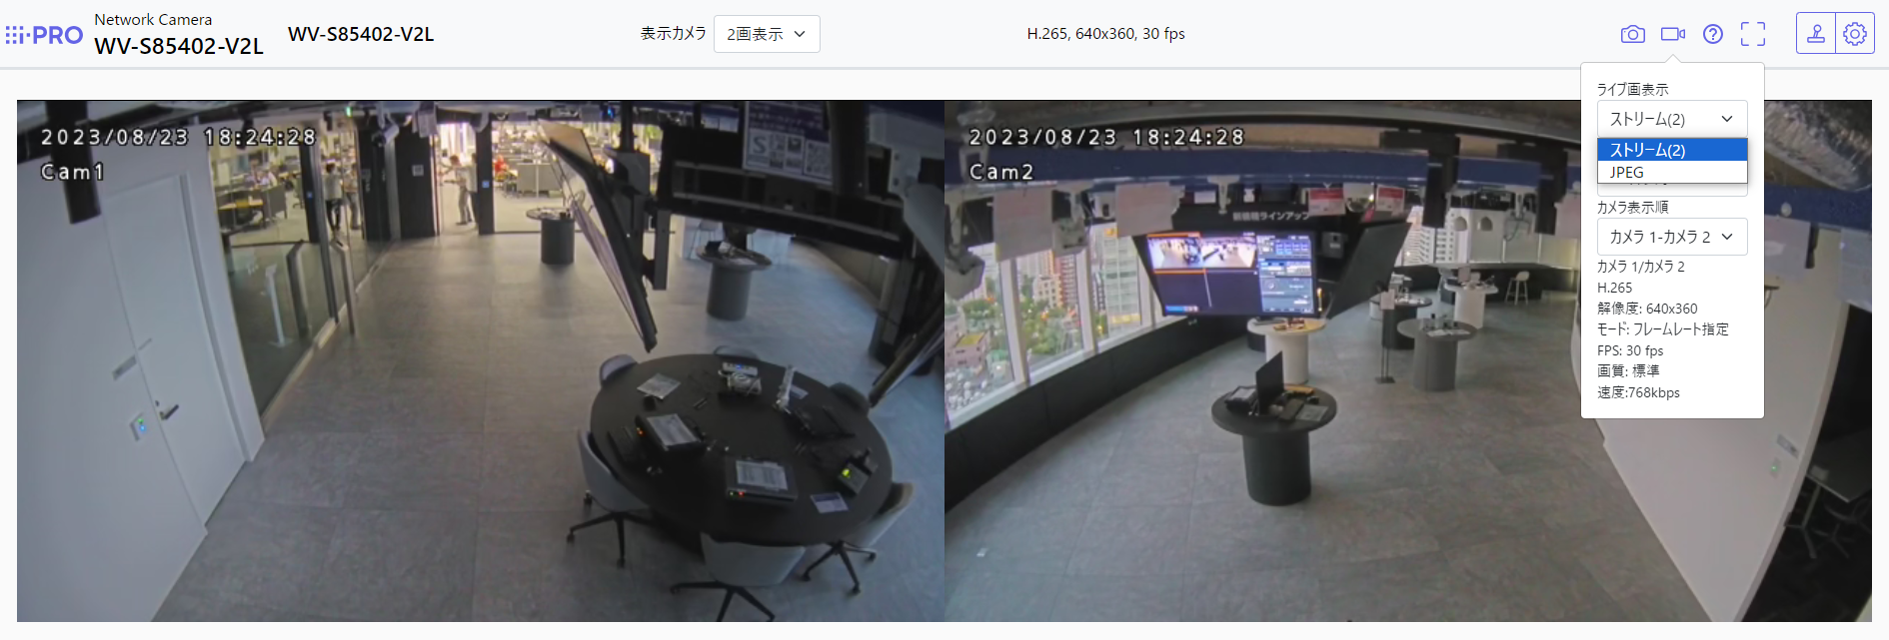
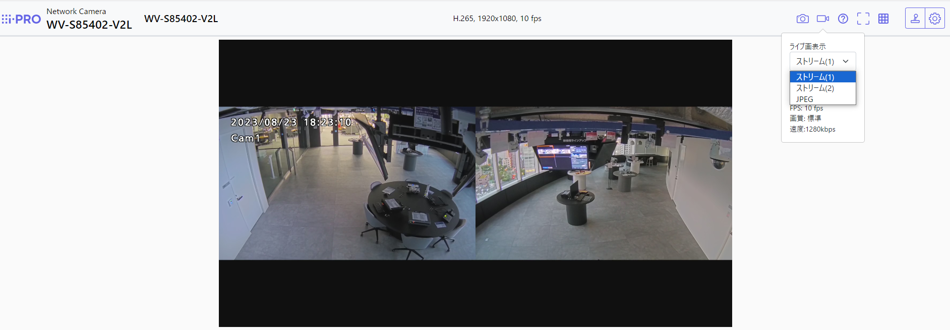
1-2. 撮像モードと留意事項
撮像モードは機種モデル毎に、以下から選択します。
【機種モデル毎の撮像モード一覧】
 | (4K) WV-S85702-F3L​ | (4MP) WV-S85402-V2L / WV-U85402-V2L
撮像モード | 8メガピクセル [16:9] (15fpsモード) 8メガピクセル [16:9] (12.5fpsモード) 8メガピクセル [16:9] (15fps Dual モード) 8メガピクセル [16:9] (12.5fps Dual モード) | 4メガピクセル [16:9] (30fpsモード) 4メガピクセル [16:9] (25fpsモード) 4メガピクセル [16:9] (30fps Dual モード) 4メガピクセル [16:9] (25fps Dual モード)
撮像モードにより、２画表示での解像度が異なります。（Dualモードでは各カメラでの映像表示の解像度が小さくなります。）
【ブラウザライブ表示画面】
3840 x 2160
3840 x 2160
3840 x 2160
単画モード
Dualモード
＊上記は４Kモデル（WV-S85702-F3L）の例

Slide 10
1-3. 解像度と最大フレームレートの制限事項
 |  | ストリーム(1) | ストリーム(2) | JPEG
(4K) WV-S85702-F3L​ | 解像度 | 3840x2160 2560x1440 1920x1080 ^{*1} | 1280x720 640x360 320x180 ^{*2} | 3840x2160 2560x1440 1920x1080 1280x720 640x360 320x180 ^{*2}
 | 最大fps | 15 (12.5) | 15 (12.5) | 5 ^{*3}
(4MP) WV-S85402-V2L WV-U85402-V2L | 解像度 | 2688x1520 2560x1440 1920x1080 ^{*1} 1280x720 | 1280x720 640x360 | 2688x1520 2560x1440 1920x1080 1280x720 640x360 320x180^{*2}
 | 最大fps | 30 (15) | 30 (15) | 5 ^{*3}
*1：ブラウザでのフレームドロップを回避するため、デフォルトの解像度は 1920x1080 です。
*2：コリドールモードは 320x180 の解像度では使用できません。
*3：JPEG の最大 FPS は解像度に応じて次のように低下します。
・JPEG 3840x2160 : 1fps
・JPEG 2688x1520 : 1fps
・JPEG 2560x1440 : 2fps
＊下線青文字：デフォルト値

Slide 11
1-4. 配信性能について
■最大ユーザーアクセス数および最大帯域幅は、以下の通りです。
最大ユーザーアクセス数 | 24
最大帯域幅 | 200 Mbps
【補足説明】
本機に同時にアクセスできるユーザーは、H.265（またはH.264）画像を受信しているユーザーと、JPEG画像を受信しているユーザーとを合計した[最大ユーザー数]までです。
ただし、[配信量制御(ビットレート)]、[1クライアントあたりのビットレート*]の設定によっては、アクセスできるユーザー数が[最大ユーザー数]以下に制限される場合があります。
アクセスできる[最大ユーザー数]を超えた場合は、アクセス超過メッセージが表示されます。
[ストリーム]の[配信方式]を[マルチキャスト]に設定したとき、H.265（またはH.264）画像を受信している2人目以降のユーザーはアクセス数にカウントされません。

Slide 12
1-5. 対応AIアプリケーション一覧表
ソフトウェア名称 | 製品品番 | プリインストール | 対応状況
AI動体検知アプリケーション | WV-XAE200WUX | 〇 | 対応
AIマスク非着用検知アプリケーション | WV-XAE203WUX | ✕ | 対応
AI顔検知アプリケーション | WV-XAE204WUX | ✕ | 対応
AI人物属性識別アプリケーション | WV-XAE205WUX | ✕ | 対応
AI車両属性識別アプリケーション | WV-XAE206WUX | ✕ | 対応
AI混雑検知アプリケーション | WV-XAE207WUX | ✕ | 対応
AI状態変化検知アプリケーション | WV-XAE400W | ✕ | 対応
AIプライバシーガードアプリケーション | WV-XAE201WUX | ✕ | 非対応
ナンバー認識アプリケーション | WV-XAE202WUX | ✕ | 非対応

Slide 13
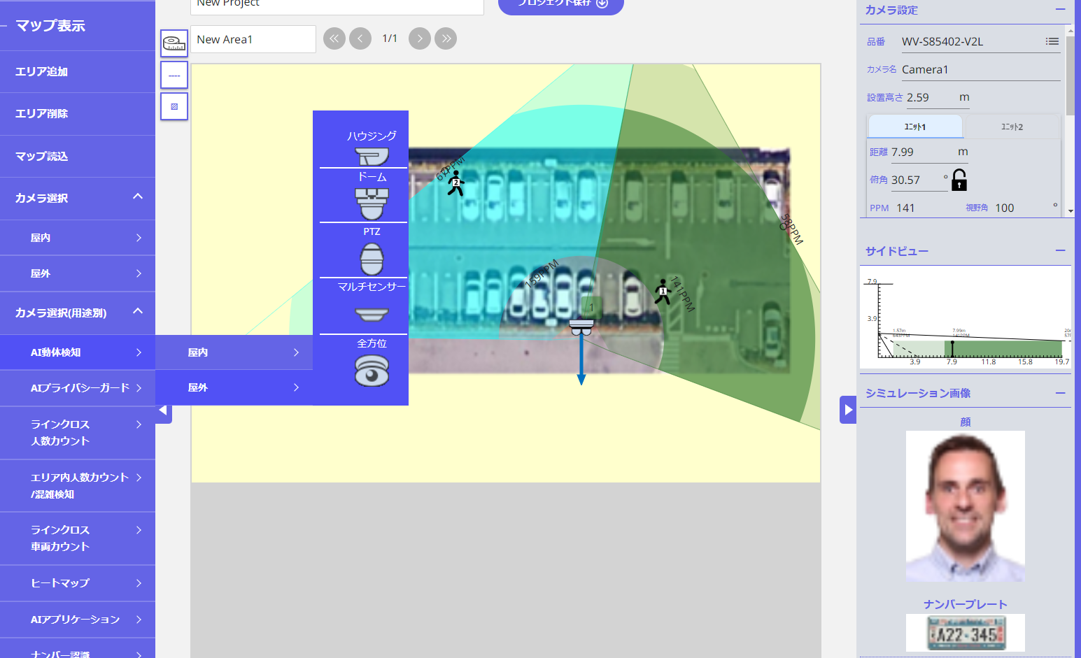
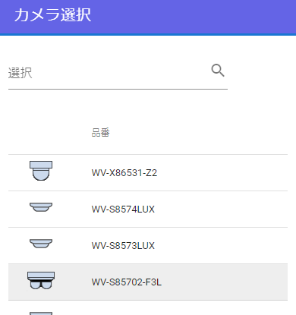
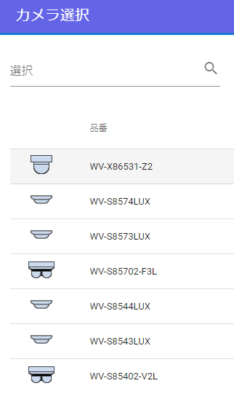
1-6. SDT（システムデザインツール）でのシステム設計
２眼マルチセンサーカメラは、SDT Ver. 3.50（2023.2.22 リリース） 以降で対応
SDTのURL：https://sdt.i-pro.com/i-pro/
＊下図はSシリーズの例
①「カメラ選択(用途別)」から「マルチセンサー」を選択（左例ではAI動体検知）、
アイコンをドラッグ＆ドロップで任意の位置に設定
② 「品番」から、該当の２眼マルチセンサーカメラの品番を選択
＊UシリーズはAI非対応モデルのため、「品番」に表示されません。①にて「カメラ選択」の「屋外」から「マルチセンサー」を選択してください。
③ 高さを設定し、角度を調整
⇒青い矢印➡はカメラの正面方向
④ 人を移動させてAIアプリの検知可能エリア、視野角、PPMを確認し決定
（ユニット１，２それぞれ実施）
２
3
4
1
ドラッグ
＆ドロップ

Slide 14
２．施工・調整

Slide 15
2-1. 取扱説明書（設置編）へのアクセス方法
【YouTube動画】
https://www.youtube.com/watch?v=dbPIWDW0uAk
梱包箱の側面にある「2次元バーコード」より、取扱説明書「設置編」にアクセス可能
＊動画は、「PTZ一体型マルチセンサーカメラ」を使用して説明しています。

Slide 16
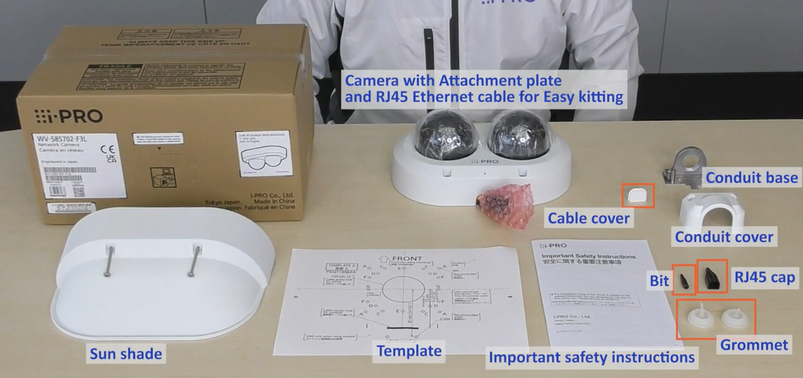
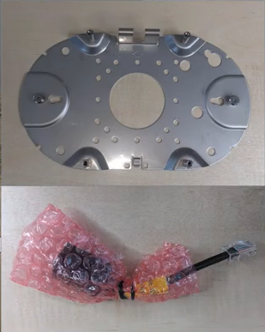
2-2. 開梱・同梱物の確認
開梱時に本体と同梱物をご確認ください。
アタッチメント金具
カメラ本体およびアタッチメント金具、
簡単キッティング用LAN延長ケーブル
簡単キッティング用
LAN延長ケーブル
接続管ベース
ケーブルカバー
接続管カバー
ビット
RJ45キャップ
サンシェード
型紙
グロメット
安全に関する重要注意事項

Slide 17
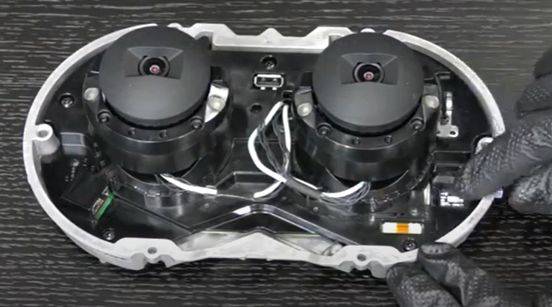
2-3. microSD メモリーカードについて
microSDメモリーカードは、SDXC規格までに対応
左図のように、スロット部にそれぞれ挿入
＊挿入方向に注意の上、奥までしっかりと挿入してください。

Slide 18
2-4. 設置について（天井設置）
【YouTube動画】
https://www.youtube.com/watch?v=aLJKoO_k1EY
別途調達必要部材
・アタッチメントプレート固定ねじ
M4 ｘ4本
注意点
下記内容が必要な場合は、本体カバーを取り付ける前に実施してください。
・Wi-Fi USBアダプターの取付
・microSDカードの挿入
・Pan/Tilt/Yaw の調整

Slide 19
2-4. 設置について（壁面設置）
【YouTube動画】
https://www.youtube.com/watch?v=7Qta49FvJnw
別途調達必要部材
・アタッチメントプレート固定ねじ
M4 ｘ4本
注意点
下記内容が必要な場合は、本体カバーを取り付ける前に実施してください。
・Wi-Fi USBアダプターの取付
・microSDカードの挿入
・Pan/Tilt/Yaw の調整

Slide 20
2-4. 設置について（壁吊り下げ設置）
【YouTube動画】
https://www.youtube.com/watch?v=XIYMdfZSggQ
取付金具
WV-QSR507 ✚ WV-QWL501WUX
別途調達必要部材
・WV-QWL501-W壁面固定用ネジ
M10×4本
注意点
下記内容が必要な場合は、本体カバーを取り付ける前に実施してください。
・Wi-Fi USBアダプターの取付
・microSDカードの挿入
・Pan/Tilt/Yaw の調整

Slide 21
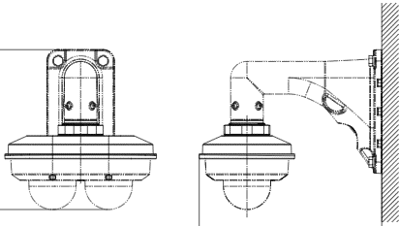
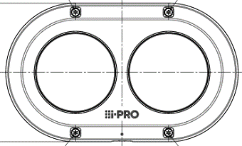
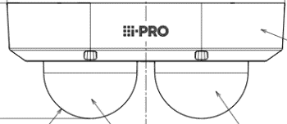
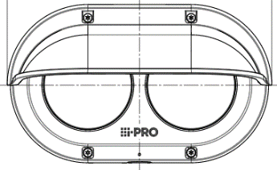
2-5. 設置サイズについて
天井設置／壁面設置／壁吊り下げ設置後のサイズは以下の通りです。
天井設置
壁面設置
壁吊り下げ設置
（WV-QSR507 および WV-QWL501WUX 使用時）
250 mm
104.5 mm
104.5 mm
284 mm
325 mm
サンシェード使用時

Slide 22
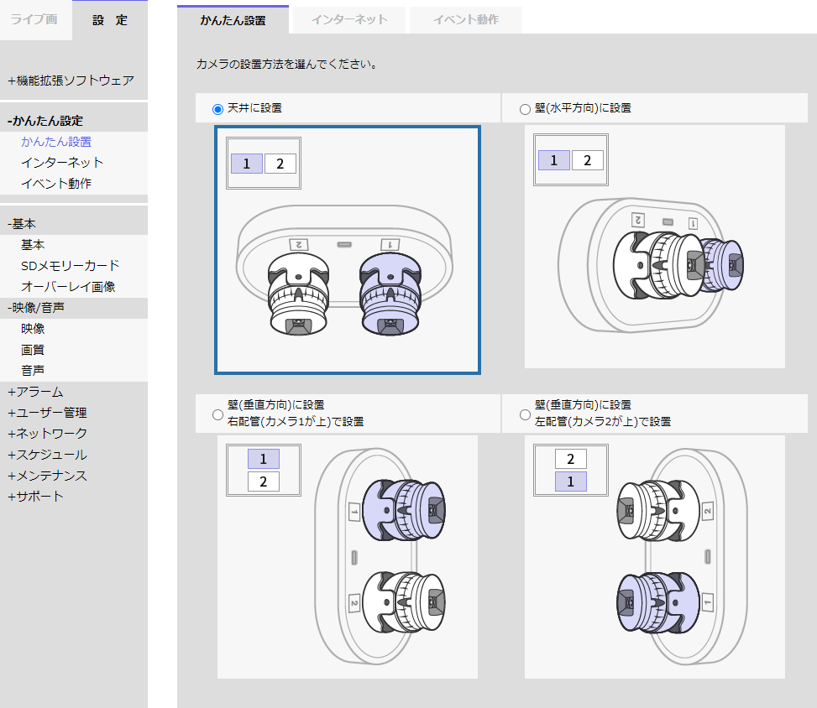
2-6.「かんたん設定」による画角調整について
設定画面の「かんたん設定」において、カメラの設置方法毎の画角調整・設定がサポートされます。
＊撮像モードを「Dualモード」に設定した場合は「かんたん設定」はサポート外です。調整方法詳細は Webガイドを参照のこと。
【簡単設定画面】
【設定方法毎の自動設定内容一覧】
設置方法 | 表示 レイアウト | 表示配置 | 画像回転
天井に設置 | 左右配置 | 左：カメラ１ 右：カメラ２ | カメラ１： 0°(Off) カメラ２： 0°(Off)
壁(水平方向)に設置 | 左右配置 | 左：カメラ１ 右：カメラ２ | カメラ１：180°(上下反転) カメラ２：180°(上下反転)
壁(垂直方向)に設置 (右配管、カメラ１が上) | 上下配置 | 上：カメラ１ 下：カメラ２ | カメラ１： 0°(Off) カメラ２：180°(上下反転)
壁(垂直方向)に設置 (左配管、カメラ２が上) | 上下配置 | 上：カメラ２ 下：カメラ１ | カメラ１：180°(上下反転) カメラ２： 0°(Off)

Slide 23
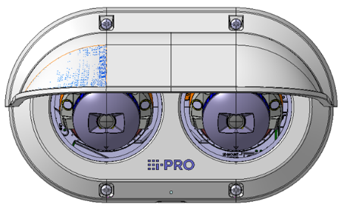
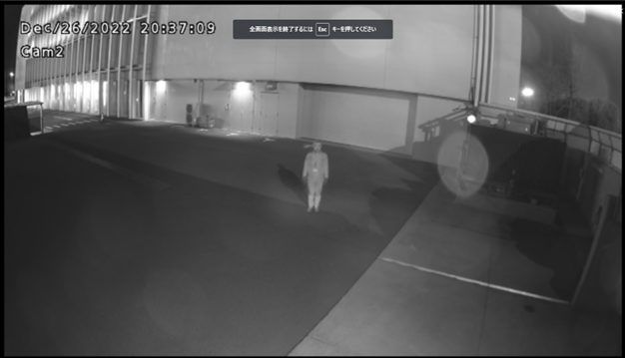
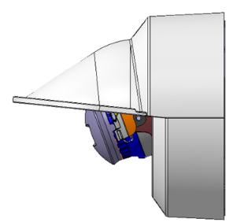
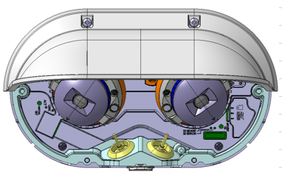
2-7. IR-LED光の反射回避調整
■ IR-LEDがサンシェードに反射すると、IR-LEDの映り込みが発生する場合があります。（赤枠部分参照）
解決方法
1
① PAN角 を 180 度回転します。
② Tilt角を水平から下方向 20 度 (8 クリック) 以上に調整します。
③ Tilt角を下方向 20 度以上に設定したら、 PAN角 を最大±35°の範囲(14クリック以内)で 調整します。
2
3

Slide 24
3．設定

Slide 25
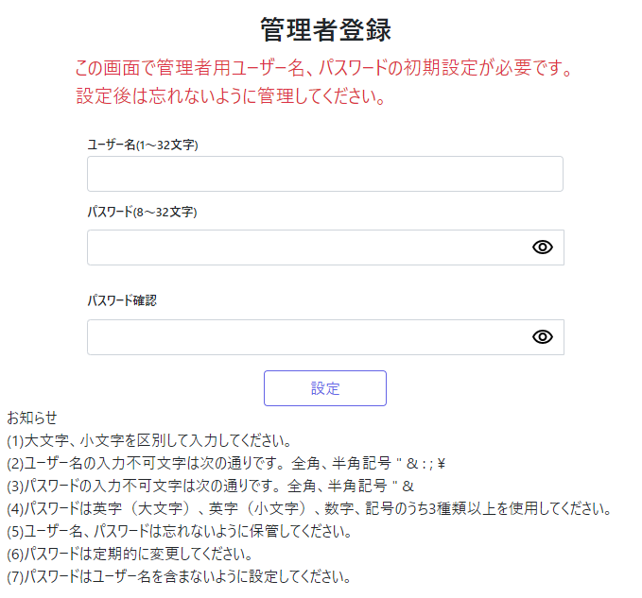
3-1. 初期設定 その１
【管理者登録】
① 定められたユーザー名とパスワードを入力し、「設定」を押下
⇒入力条件や留意事項は「お知らせ」を参照のこと
1

Slide 26
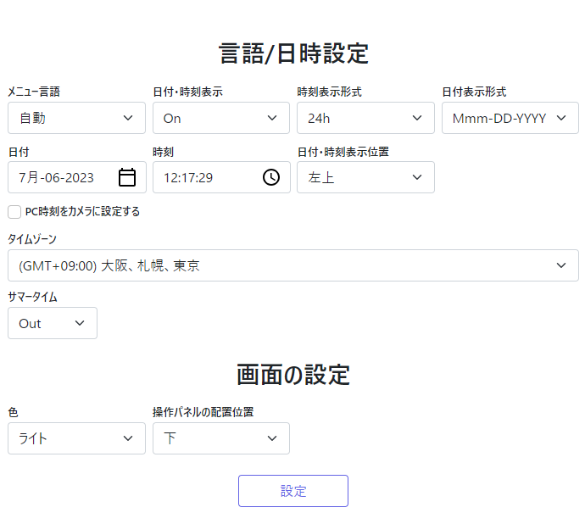
3-1. 初期設定 その２
＊マルチセンサー部とPTZ部のそれぞれで設定必要
【言語／日時設定】
① 下記の各項目を選択設定
・「メニュー言語」
・「日付・時刻表示」
・「時刻表示」
・「日付表示形式」
②「日付」、「時刻」、「日付・時刻表示位置」を設定
＊
③ その他、基本以下に設定
・「タイムゾーン」：”（GMT+9:00）大阪、札幌、東京”
・「サマータイム：” Out ”」
【画面の設定】
④ 下記の各項目を選択設定
・「色」
・「操作パネルの配置位置」
⑤ 最後に「設定」をクリック
1
2
3
4
5

Slide 27
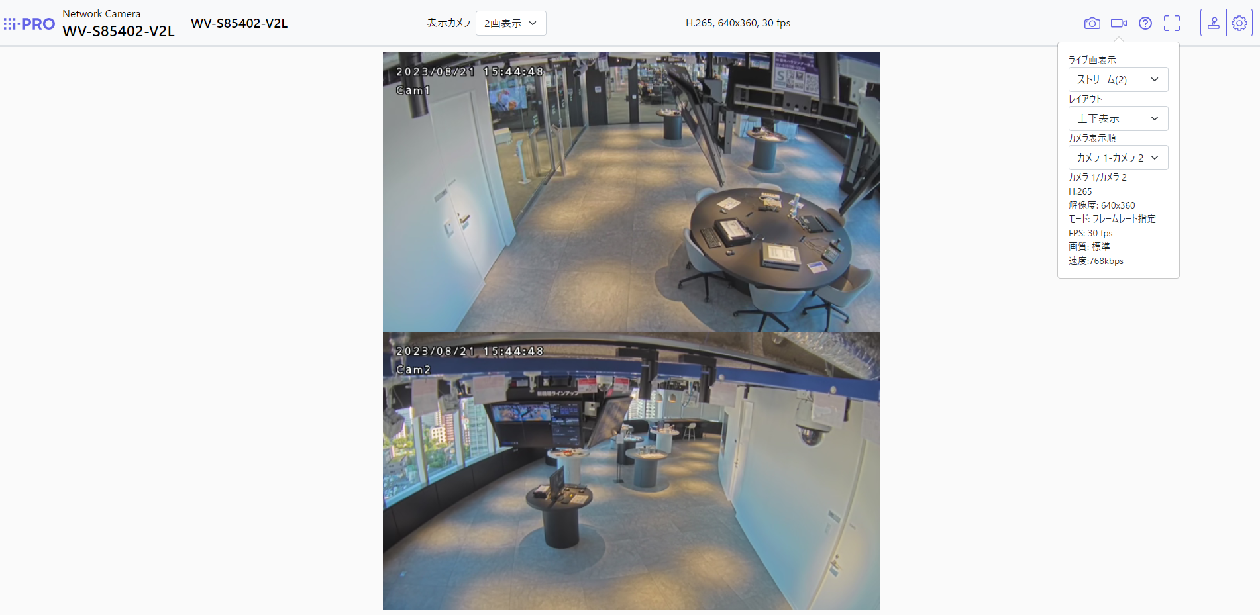
3-2. カメラブラウザ画面について：ライブ画「２画表示」の表示例
カメラ１と２のライブ表示位置を「左右」「上下」のいずれかで選択可能です。
【左右表示】
【上下表示】
① 初期表示のライブ表示位置は、設定画面から
「映像」＞「ライブ画（初期表示）」＞「初期表示ストリーム」
にて設定可能です。
② カメラ１・２の表示順も「カメラ表示順」の設定で変更可能です。
1
「レイアウト」で選択
2

Slide 28
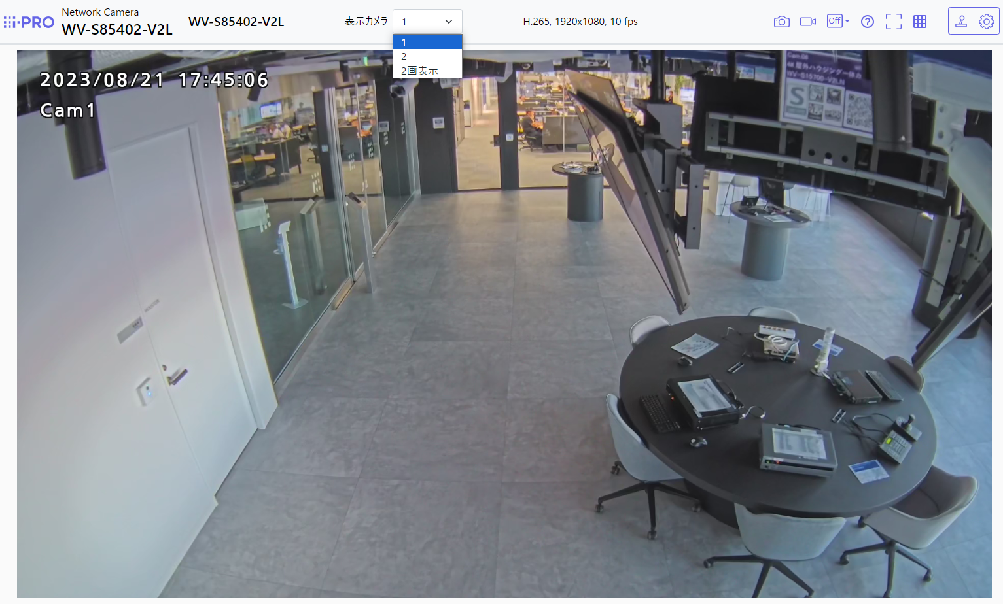
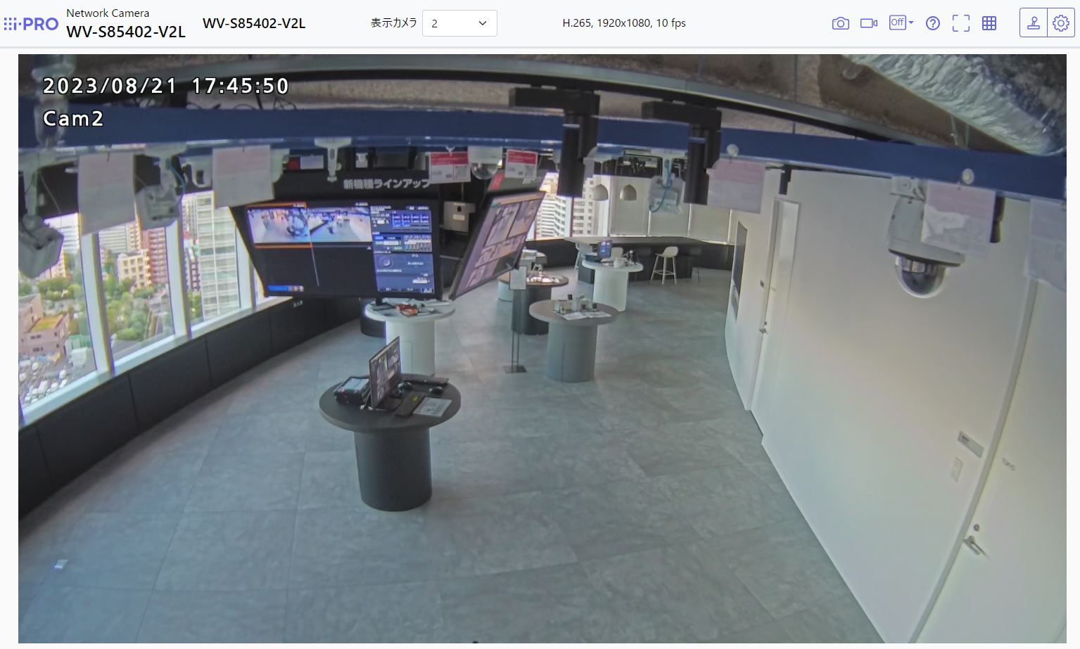
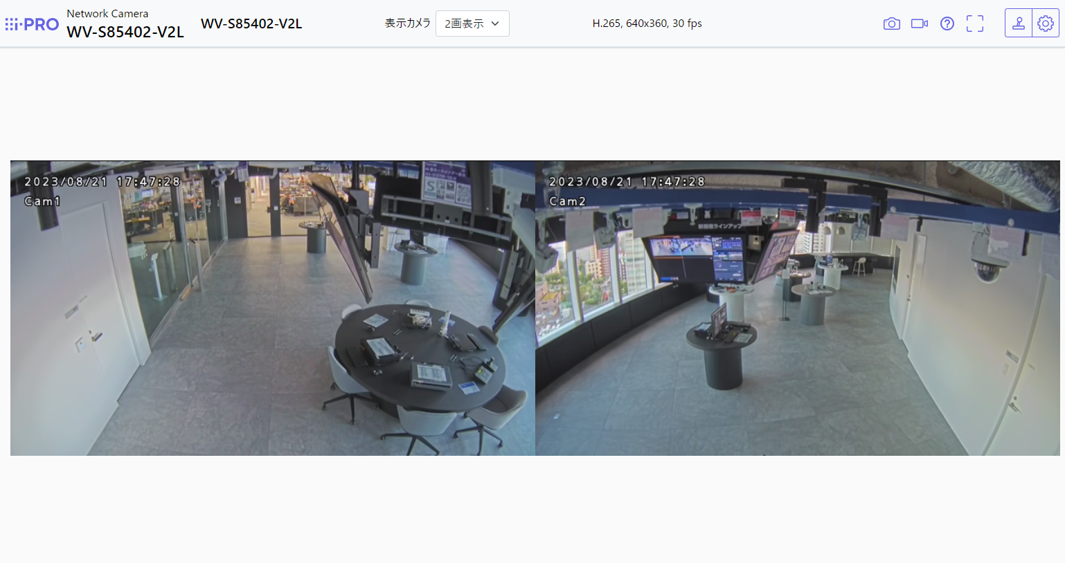
3-2. カメラブラウザ画面について：単画モードでのライブ表示切り替え
上部の「表示カメラ」を選択することで、カメラ１とカメラ２の単画および２画表示を切り替えることが可能です。

Slide 29
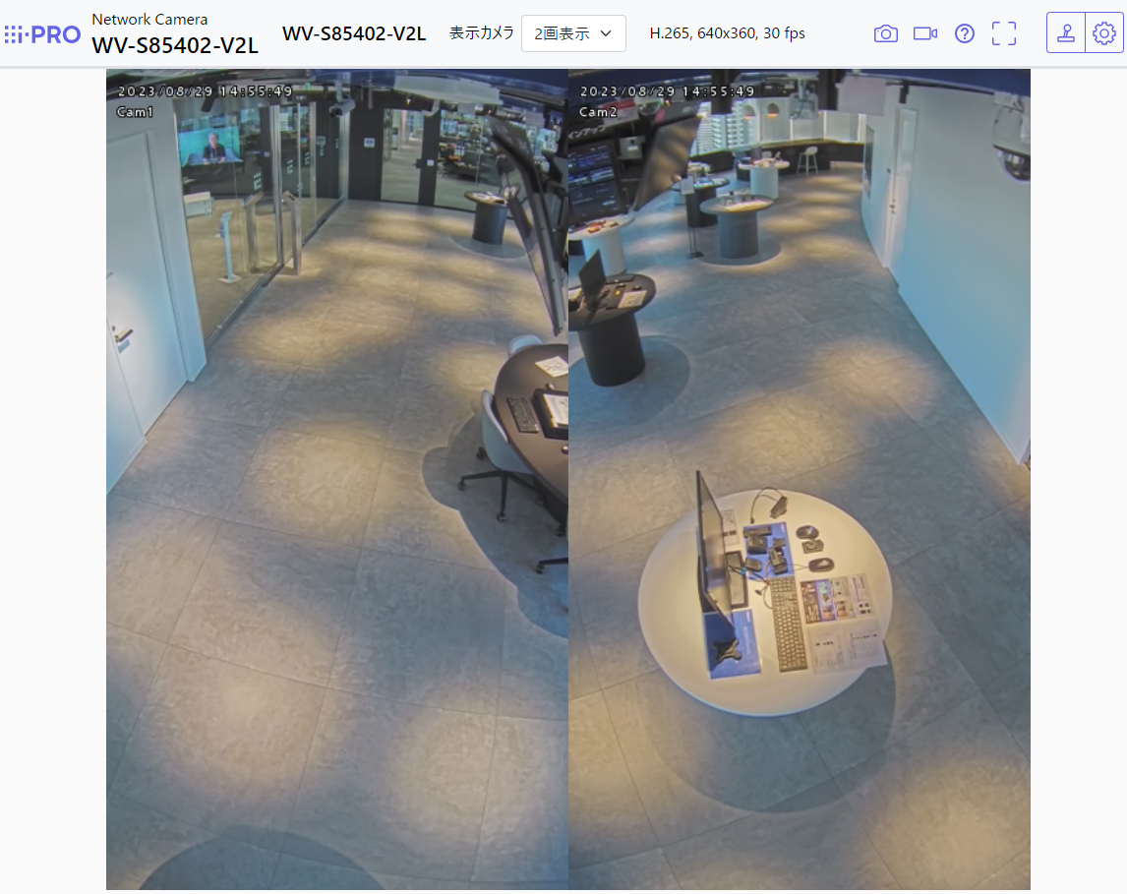
3-3. コリドールモードについて
コリドールモード は「画像回転」設定で可能になります。 ( 90°/ 270°設定時)
【制限事項】
下記機能が有効時、コリドールモードに設定できません。
AIアプリケーション：アンインストールが必要
インテリジェントオート： 設定「Off」 (デフォルト「ON」)
GOP制御：設定「Off」（デフォルト「OFF」）
【コリドールモード ２画表示の例】
「設定画面」＞「基本」＞「画像回転」
【メッセージ表示】

Slide 30
3-4. 撮像モード：「単画モード」と「Dualモード」の切り替えについて
設定画面の「撮像モード」の選択により、「単画モード」と「Dualモード」を切り替えることが可能です。
【設定画面】
単画モード
Dualモード
それぞれの２画表示において、解像度が異なります。（Dualモードでは各カメラでの映像表示の解像度が小さくなります。）
【ブラウザライブ表示画面】
3840 x 2160
3840 x 2160
3840 x 2160
単画モード
Dualモード
＊上記は４Kモデル（WV-S85702-F3L）の例

Slide 31
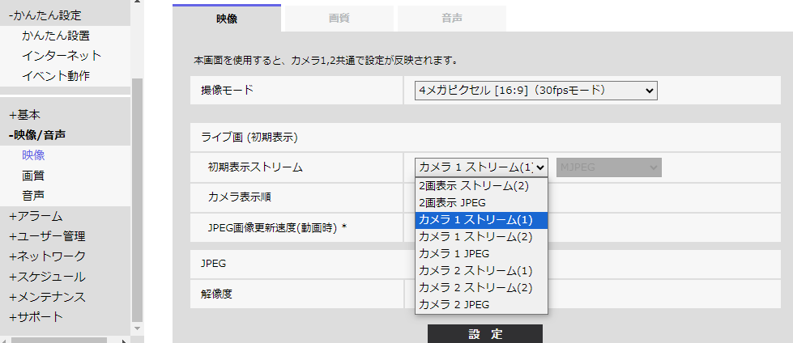
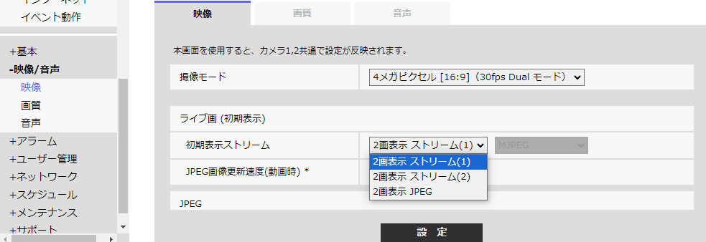
3-4. 撮像モード：設定項目の違いについて
選択モードにより、以下の設定項目が変わります。
「初期表示ストリーム」
単画モード
Dualモード
「画像回転」
＊グレーアウト
単画モード
Dualモード
＊Dualモード設定時は「画像回転」設定が「0°(Off)」に固定され、グレーアウトになります。

Slide 32
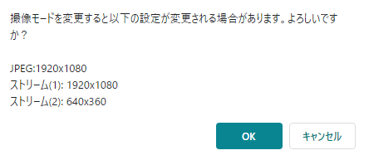
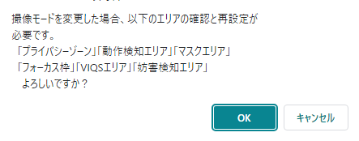
3-4. 撮像モード切替時の留意事項
撮像モード切替時、以下のメッセージが表示されます。内容を確認・検討の上、切り替えてください。
表示メッセージ | 項目
 | JPEG / ストリーム(1) / ストリーム(2) の解像度
 | 各エリア設定 プライバシーゾーン / 動作検知エリア / マスクエリア フォーカス枠 / VIQSエリア / 妨害検知エリア
 | 機能拡張ソフトウェアのアンインストール （機能拡張ソフトウェアがインストールされている場合のみ） ＊Sシリーズのみ

Slide 33
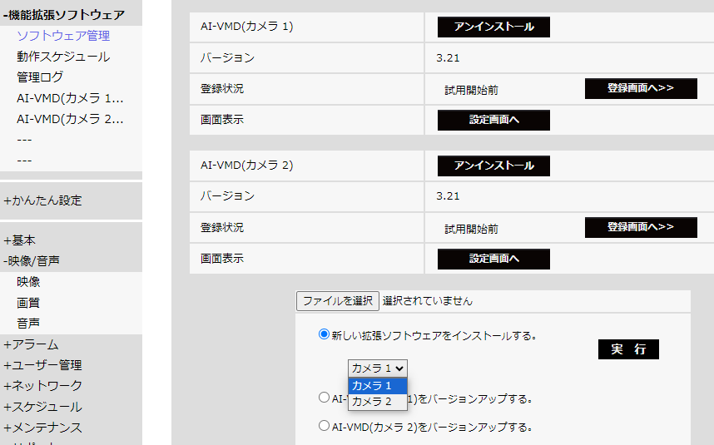
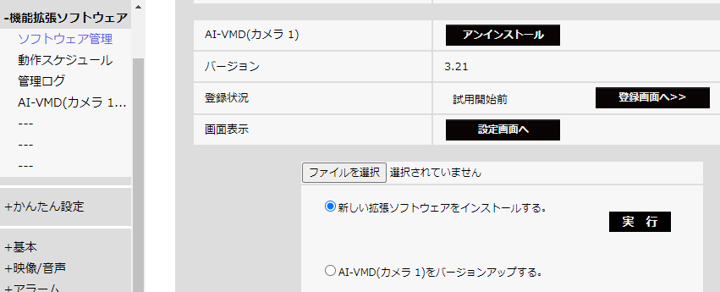
3-4. 撮像モードによるAIアプリインストール・設定の差異について
撮像モードにより、AIアプリケーションのインストール方法が異なります。
単画モード
Dualモード

Slide 34
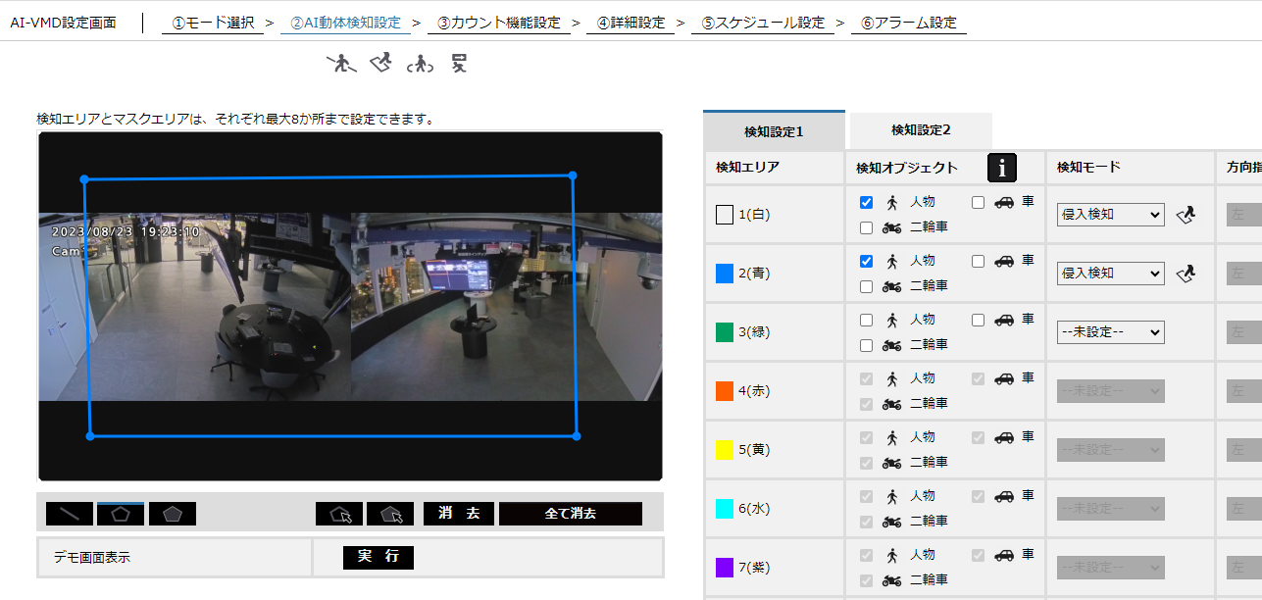
3-5. DualモードでのAI検知設定について
DualモードでのAI検知エリアはカメラ１・２の画角を跨いで設定可能です。

Slide 35
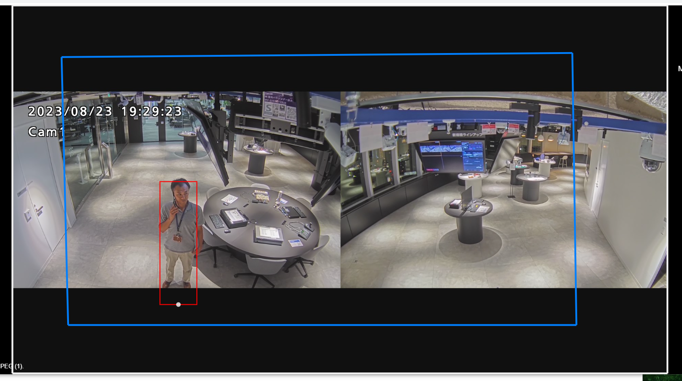
3-5. DualモードでのAI検知設定についての留意事項
Dualモードでターゲットを検知する場合、下図のようにカメラ画角を超えて検知枠が表示されるケースがあります。
検知枠表示の位置とサイズを十分に確認の上、検知エリア設定を行なってください。
① のように、検知枠が画角の下端を超えて表示されている
② ①の表示を確認しつつ、検知エリアのサイズを調整
1
2

Slide 36
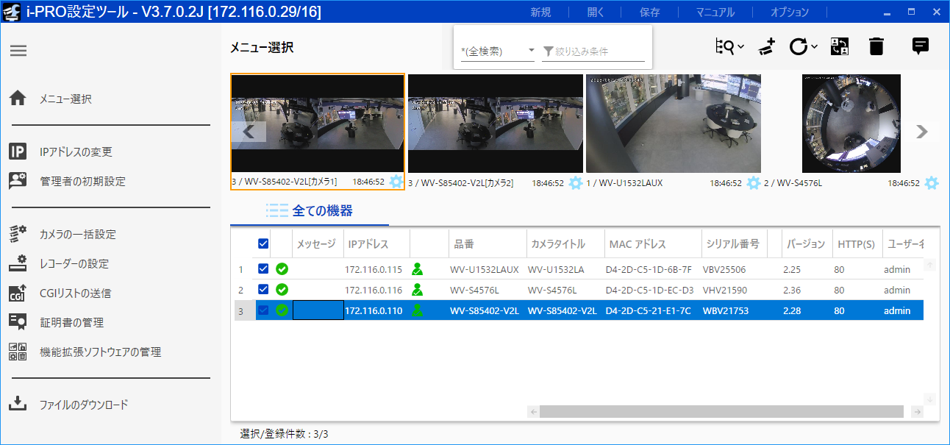
3-6. iCT（i-PRO 設定ツール）での設定
２眼マルチセンサーカメラは、ICT Ver. 3.50（2023.2.22 リリース） 以降で対応
iCTのダウンロードURL：https://japancs.i-pro.com/space/TLJP/637829728/%E3%83%84%E3%83%BC%E3%83%AB
①
②
①：カメラ１
②：カメラ２
＊撮像モードが「Dualモード」の例

Slide 37
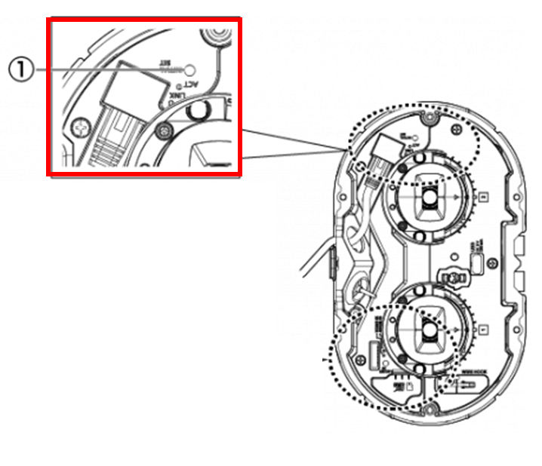
3-7. 工場初期化の手順
INITIAL SETボタンを押すことで、本体を工場初期化することが可能です。INITIAL SETボタンの位置は、左図の通りです。
① Ethernetケーブルを本機から外して、本機の電源を切る
②「INITIAL SET」ボタンを押しながら、本機の電源を入れる
⇒「INITIAL SET」ボタンは15秒以上押し続ける
③「INITIAL SET」ボタンを離す
約2分後に本機が起動されて、ネットワーク設定データを含む設定が初期化されます。正常に起動しない場合は、もう一度やり直してください。
① INITIAL SETボタン
【上から見た図】

Slide 38
【参考】２眼マルチカメラの活用例（動画）

Slide 39
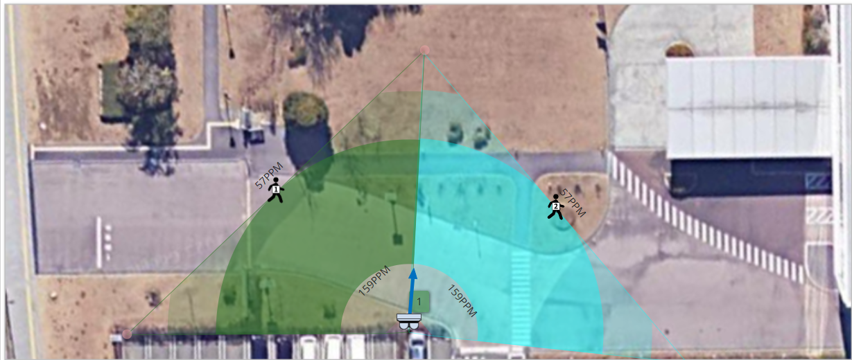
動画
【構内通路でのAI検知例の動画】左右の端から歩行している人物をそれぞれ検知
【上空から見た カメラ設置位置】
設置カメラ

Slide 40
更新履歴

Slide 41
更新履歴
No | 更新内容 | 対象ページ | バージョン | 更新日
1 | 初版 | - | 1.00 | 2023/8/31
2
3
4
5
6
7
8
9
10
11
12
13
14
15

